Slide 1
ALGORITHMS
演算法
Chapter 2
Divide-and-Conquer

Slide 2
Divide-and-Conquer
1805年拿破崙(Napoleon)於奧斯特里茲(Austerlitz)會戰中使用的戰術
  俄羅斯-奧地利聯軍部隊兵力 > 拿破崙部隊 + 150,000人
  拿破崙驅逐俄奧聯軍的中央，將力量分成兩半
  將敵人的大部隊分割成兩個較小的部隊(divide)，並將他們各個擊破(conquer)
將一疊機密文件銷毀 (折筷子的故事)
Divide-and-Conquer
  將問題切成兩個或以上的小問題
  小問題通常是原問題的實例(instance)
  原問題的解藉由合併小問題的答案獲得
  不斷切割問題，直到問題夠小而能夠求解
  由上而下的方法(top-down)

Slide 3
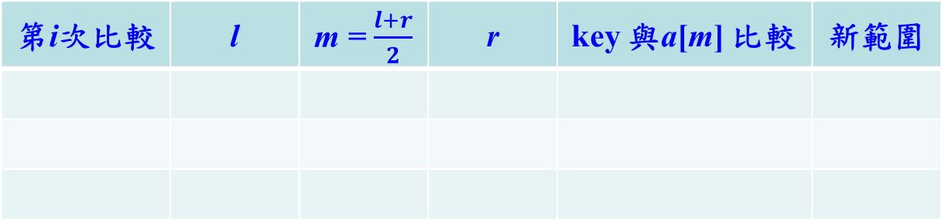



二元搜尋法 (1/4)
在整個搜尋範圍(a[l] ~ a[r])內，選取中間位置的元素a[m]與鍵值(key)比較：
  key = a[m]：搜尋成功
  key > a[m]：key只可能出現在右半部 a[m + 1] ~ a[r]
  key < a[m]：key只可能出現在左半部 a[l] ~ a[m – 1]
  key = 78
演算法1.5
[0]
[1]
[2]
[3]
[4]
[5]
[6]
[7]
[8]
[9]
6 | 33 | 39 | 41 | 52 | 55 | 69 | 77 | 78 | 81
第i次比較 | l | m = $\frac{l+r}{2}$ | r | key 與a[m] 比較 | 新範圍
1
0
$$\frac{0+9}{2}=4$$
9
78 > a[4] = 52
右
2
5
$$\frac{5+9}{2}=7$$
9
78 > a[7] = 77
右
3
8
$$\frac{8+9}{2}=8$$
9
78 = a[8] = 78
成功

Slide 4
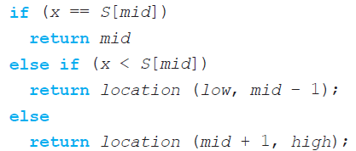
二元搜尋法 (2/4) 加入遞迴
如果 x 與中間項相同，離開。
否則：
  將該陣列分割(Divide)成約一半大小的兩個子陣列。
    如果 x 小於中間項，選擇左邊的子陣列。
    如果 x 大於中間項，則選擇右邊的子陣列。
  判斷 x 是否在該子陣列中來克服(Conquer)該子陣列。
    除非該子陣列夠小，否則使用遞迴來做這件事。
  由子陣列的解答獲得(Obtain)該陣列的解答。
演算法2.1
遞迴呼叫搜尋左半
遞迴呼叫搜尋右半

Slide 5
二元搜尋法 (3/4)
Recursion vs. Iterative
二元搜尋法的遞迴版本採用tail-recursion(運算在遞迴呼叫前完成)
  函式A呼叫函式B時，需要將函式A擱置中的結果放進(push)堆疊(stack)
  函式A拿回控制權後，將暫存結果從堆疊pop出來
  最差情況下，堆疊的深度約為lg n + 1
iterative演算法執行速度較遞迴版本快速
  不需要去維護堆疊
main
f1
f2
4
3
f2
5
4
f1
main
…

Slide 6
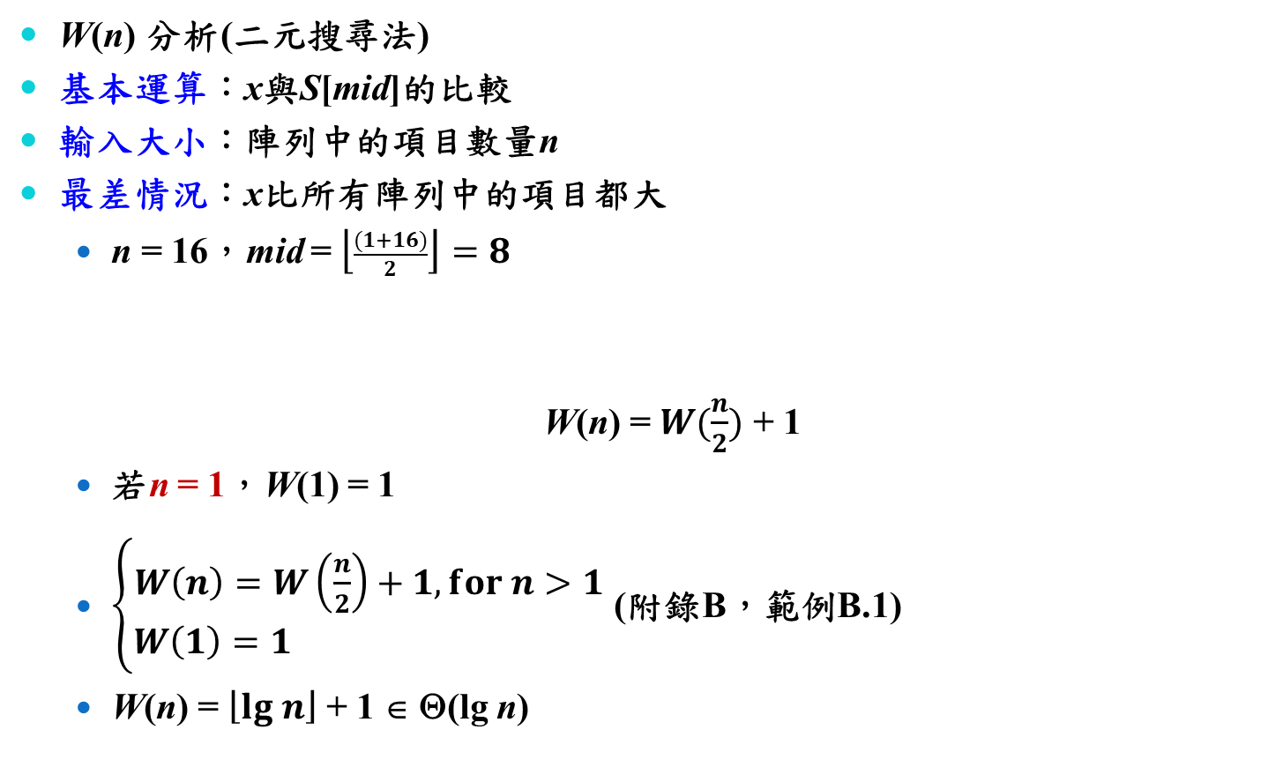
二元搜尋法 (4/4)
W(n) 分析(二元搜尋法)
基本運算：x與S[mid]的比較
輸入大小：陣列中的項目數量n
最差情況：x比所有陣列中的項目都大
  n = 16，mid = $\left\lfloor \frac{(1+16)}{2}\right\rfloor =8$
  W(n) = $W(\frac{n}{2})$ + 1
  若n = 1，W(1) = 1
  $\left\{\begin{matrix}W\left(n\right)=W\left(\frac{n}{2}\right)+1, for n>1 \\ W\left(1\right)=1 \end{matrix}\right.$ (附錄B，範例B.1)
  W(n) = $\left\lfloor lg n\right\rfloor$ + 1 ∈ Θ(lg n)
遞迴下一回合的輸入
x > S[mid]
1 | 2 | 3 | 4 | 5 | 6 | 7 | 8 | 9 | 10 | 11 | 12 | 13 | 14 | 15 | 16
終止條件
遞迴呼叫中的比較
最上層的比較

Slide 7
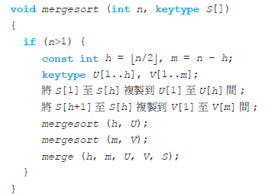
合併排序法 Merge sort (1/6)
問題：將n個key排序成非遞減序列
輸入：正整數n，鍵值陣列S(索引值由1到n)
輸出：陣列S，且已非遞減的順序排序過
  將該陣列分割(Divide)成為兩個具有n/2個項目的子陣列
  藉由排序以解答(Conquer)每個子陣列
    除非該陣列夠小，否則使用遞迴來完成這個動作。
  將子陣列合併成一個已排序的陣列以合併(Combine)子陣列的解答
遞迴呼叫解決左半
遞迴呼叫解決右半
合併左右獲取解答

Slide 8
合併排序法 Merge sort (2/6)
合併(merge)
  將兩個陣列合併成一個大陣列
9 | 12 | 17 | 21 | 37
3 | 11 | 20 | 55 | 67 | 71 | 89
3
9
11
12
17
20
21
37
55
67
71
89

Slide 9
合併排序法 Merge sort (3/6)
不斷地切，直到夠小可以解決
37 | 41 | 19 | 81 | 41 | 25 | 56 | 61 | 49
切
37 | 41 | 19 | 81 | 41 | 25 | 56 | 61 | 49
切
37 | 41 | 19 | 81 | 41 | 25 | 56 | 61 | 49
切
37 | 41 | 19 | 81 | 41 | 25 | 56 | 61 | 49
切
37 | 41 | 19 | 81 | 41 | 25 | 56 | 49 | 61
合
37 | 41 | 19 | 81 | 25 | 41 | 49 | 56 | 61
合
19 | 37 | 41 | 81 | 25 | 41 | 49 | 56 | 61
合
19 | 25 | 37 | 41 | 41 | 49 | 56 | 61 | 81
合

Slide 10
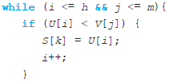
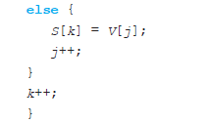
合併排序法 Merge sort (4/6)
W(n) 分析 (合併)
基本運算：U[i]與V[j]比較
輸入大小：兩輸入陣列的項目個數h與m
最差情況：
  W(h, m) = h + m − 1
2 | 4 | 6 | 8 | 10
h = 5
1
2
3
4
5
6
7
8
9
10
1 | 3 | 5 | 7 | 9 | 11
m = 6

Slide 11
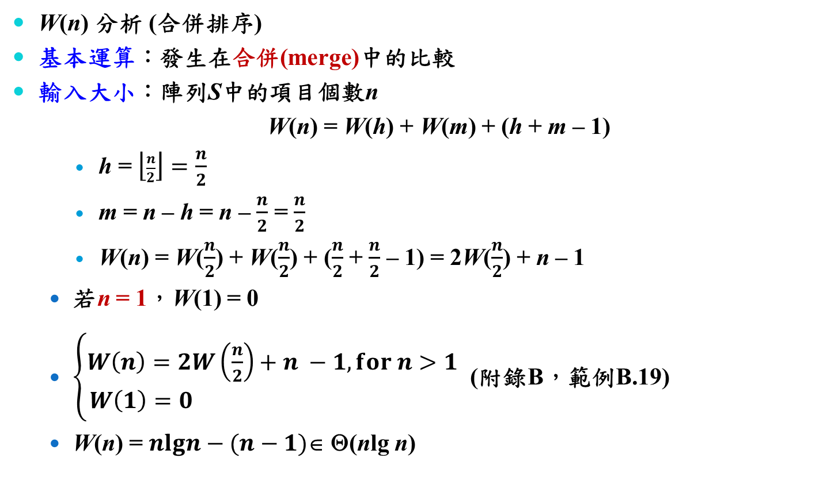
合併排序法 Merge sort (5/6)
W(n) 分析 (合併排序)
基本運算：發生在合併(merge)中的比較
輸入大小：陣列S中的項目個數n
  W(n) = W(h) + W(m) + (h + m – 1)
    h = $\left\lfloor \frac{n}{2}\right\rfloor =\frac{n}{2}$
    m = n – h = n – $\frac{n}{2}$ = $\frac{n}{2}$
    W(n) = W($\frac{n}{2}$) + W($\frac{n}{2}$) + ($\frac{n}{2}$ + $\frac{n}{2}$ – 1) = 2W($\frac{n}{2}$) + n – 1
  若n = 1，W(1) = 0
  $\left\{\begin{matrix}W\left(n\right)=2W\left(\frac{n}{2}\right)+n −1, for n>1 \\ W\left(1\right)=0 \end{matrix}\right.$ (附錄B，範例B.19)
  W(n) = $nlgn−(n−1)$∈ Θ(nlg n)
排序U
排序V
合併

Slide 12
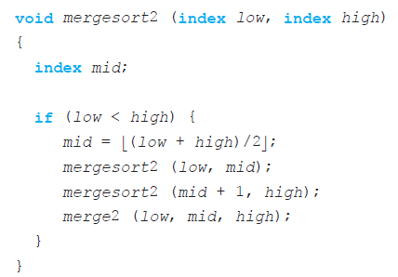
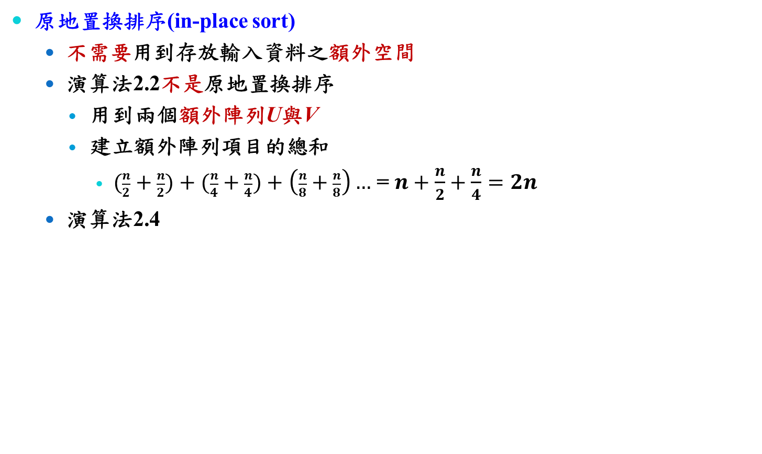
合併排序法 Merge sort (6/6)
原地置換排序(in-place sort)
  不需要用到存放輸入資料之額外空間
  演算法2.2不是原地置換排序
    用到兩個額外陣列U與V
    建立額外陣列項目的總和
      $(\frac{n}{2}+\frac{n}{2})+$ $(\frac{n}{4}+\frac{n}{4})+$ $\left(\frac{n}{8}+\frac{n}{8}\right)…$ = $n+\frac{n}{2}+\frac{n}{4}=2n$
  演算法2.4

Slide 13
Divide-and-Conquer 技巧
分割(Divide)一個較大問題實例成為一個或多個較小的實例
解出每個較小實例的答案(Conquer)
  除非實例已經分割到足夠小的地步，否則使用遞迴來解
必要的話，將兩個較小實體的解合併(Combine)以獲得原始問題實例的解答
  二元搜尋法(演算法2.1)：不需要合併
  合併排序法(演算法2.4、2.5)：需要合併

Slide 14
快速排序法 Quick sort (1/7)
陣列會將小於樞紐(pivot)的項目都放在前面，把大於樞紐的項目都放在後面
  樞紐可以為任意的項目，通常可挑選第一個項目做為樞紐
將大範圍的資料切割(partition)成兩個小範圍的資料
  樞紐(pivot)左邊元素 ≤ 樞紐(pivot)
  樞紐(pivot)右邊元素 ≥ 樞紐(pivot)
分頭收拾左右各半的資料
divide
≤ 樞紐(pivot) | 樞紐(pivot) | ≥ 樞紐(pivot)
conquer

Slide 15
快速排序法 Quick sort (2/7)
≥
≤
≤
≤
40 | 41 | 19 | 81 | 41 | 25 | 56 | 21 | 61 | 49
≥
≥
≥
≤
≤
≤
40 | 21 | 19 | 81 | 41 | 25 | 56 | 41 | 61 | 49
≥
≥
≤
≤
≤
40 | 21 | 19 | 25 | 41 | 81 | 56 | 41 | 61 | 49
25 | 21 | 19 | 40 | 41 | 81 | 56 | 41 | 61 | 49
≤
≥

Slide 16
快速排序法 Quick sort (3/7)
37 | 41 | 19 | 81 | 41 | 25 | 56 | 61 | 49
19 | 25 | 37 | 81 | 41 | 41 | 56 | 61 | 49
19 | 25 | 37 | 49 | 41 | 41 | 56 | 61 | 81
19 | 25 | 37 | 41 | 41 | 49 | 56 | 61 | 81
19 | 25 | 37 | 41 | 41 | 49 | 56 | 61 | 81
19 | 25 | 37 | 41 | 41 | 49 | 56 | 61 | 81

Slide 17
快速排序法 Quick sort (4/7)
所有情況的時間複雜度(分割)
基本運算：發生在merge中的比較
輸入大小：在子陣列中的項目數，n = high − low + 1
  除了第一個項目外，每一個都會被比較
    T(n) = n – 1
40 | 41 | 19 | 81 | 41 | 25 | 56 | 21 | 61 | 49
25 | 21 | 19 | 40 | 41 | 81 | 56 | 41 | 61 | 49

Slide 18
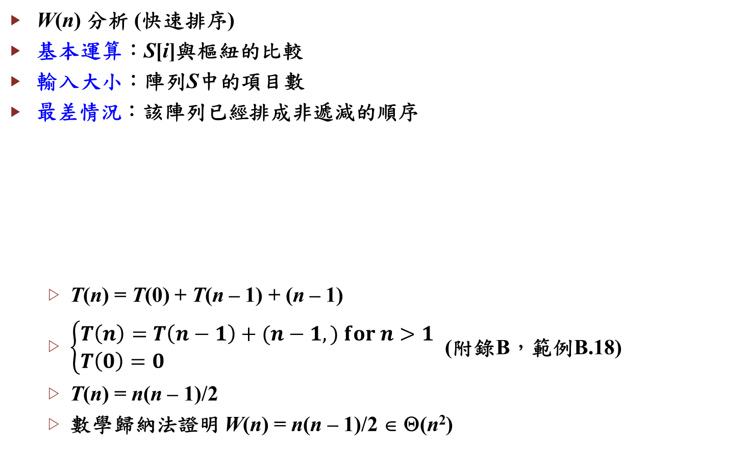
快速排序法 Quick sort (5/7)
W(n) 分析 (快速排序)
基本運算：S[i]與樞紐的比較
輸入大小：陣列S中的項目數
最差情況：該陣列已經排成非遞減的順序
  T(n) = T(0) + T(n – 1) + (n – 1)
  $\left\{\begin{matrix}T\left(n\right)=T\left(n−1\right)+(n−1,) for n>1 \\ T\left(0\right)=0 \end{matrix}\right.$ (附錄B，範例B.18)
  T(n) = n(n – 1)/2
  數學歸納法證明 W(n) = n(n – 1)/2 ∈ Θ(n²)
T(0)
T(n – 1)
1 | 2 | 3 | 4 | 5 | 6 | 7 | 8 | 9 | 10
處理左半
處理右半
分割時間

Slide 19
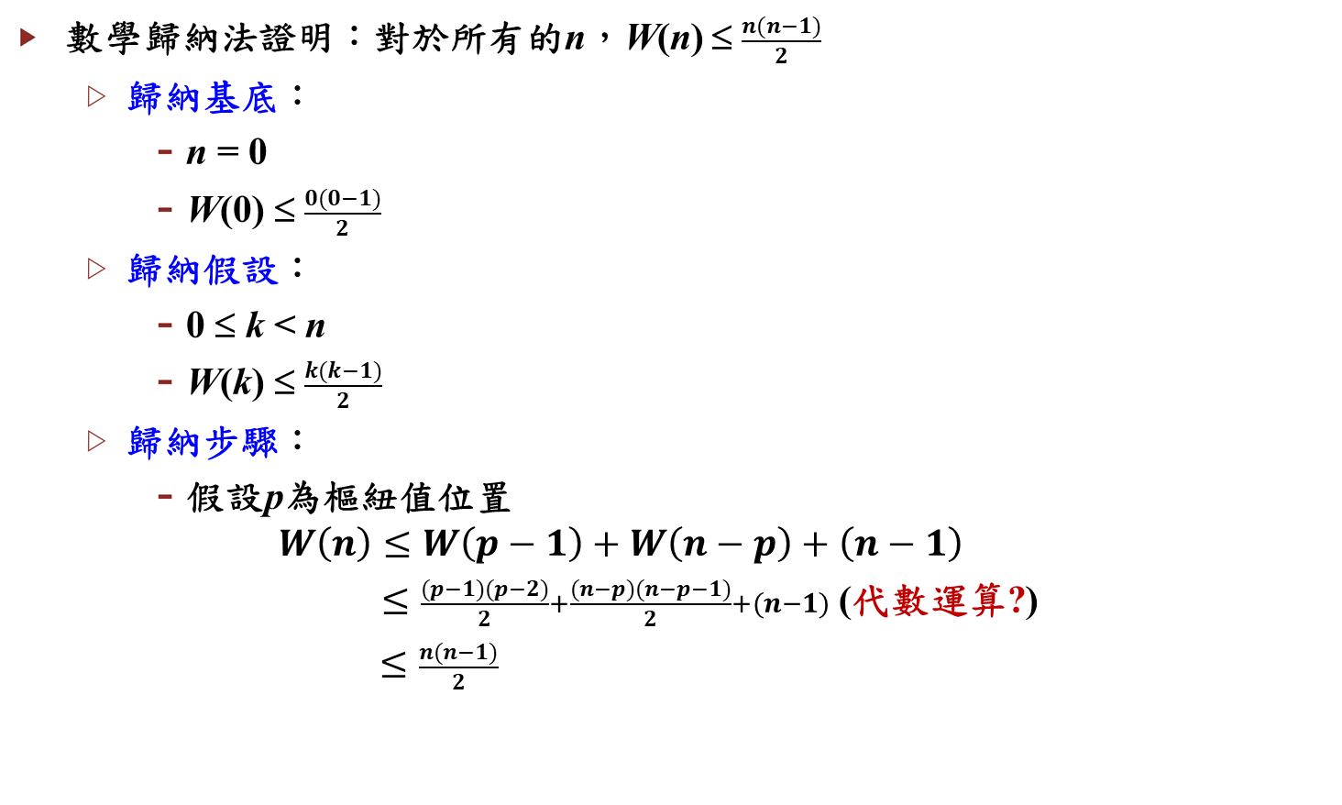
快速排序法 Quick sort (6/7)
數學歸納法證明：對於所有的n，W(n) ≤ $\frac{n(n−1)}{2}$
  歸納基底：
    n = 0
    W(0) ≤ $\frac{0(0−1)}{2}$
  歸納假設：
    0 ≤ k < n
    W(k) ≤ $\frac{k(k−1)}{2}$
  歸納步驟：
    假設p為樞紐值位置
    $$W\left(n\right)≤W\left(p−1\right)+W\left(n−p\right)+\left(n−1\right)$$
    $≤\frac{(p−1)(p−2)}{2}+\frac{(n−p)(n−p−1)}{2}+(n−1)$ (代數運算?)
    $≤\frac{n(n−1)}{2}$

Slide 20
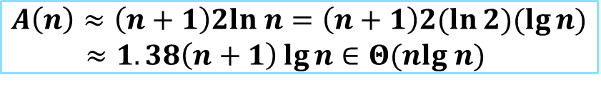
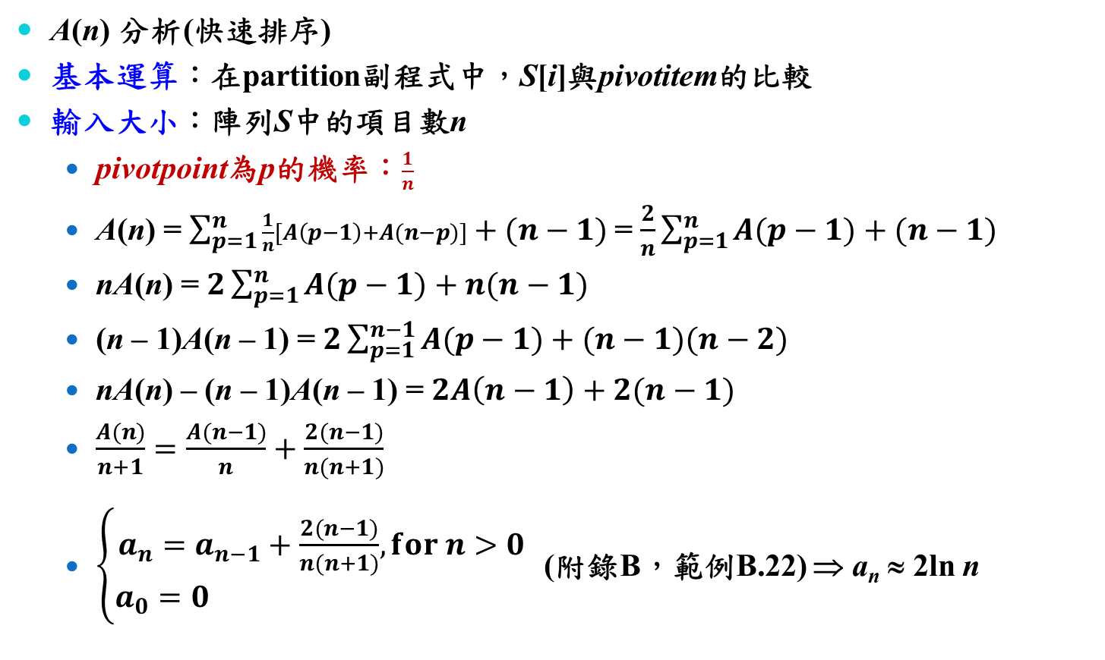
快速排序法 Quick sort (7/7)
A(n) 分析(快速排序)
基本運算：在partition副程式中，S[i]與pivotitem的比較
輸入大小：陣列S中的項目數n
  pivotpoint為p的機率：$\frac{1}{n}$
  A(n) = $\sum_{p=1}^{n}{\frac{1}{n}[A\left(p−1\right)+A(n−p)]+(n−1})$= $\frac{2}{n}\sum_{p=1}^{n}{A(p−1)}+(n−1)$
  nA(n) = $2\sum_{p=1}^{n}{A(p−1)}+n(n−1)$
  (n – 1)A(n – 1) = $2\sum_{p=1}^{n−1}{A(p−1)}+(n−1)(n−2)$
  nA(n) – (n – 1)A(n – 1) = $2A\left(n−1\right)+2(n−1)$
  $\frac{A(n)}{n+1}=\frac{A(n−1)}{n}+\frac{2(n−1)}{n(n+1)}$
  $\left\{\begin{matrix}a_{n}=a_{n−1}+\frac{2(n−1)}{n(n+1)},for n>0 \\ a_{0}=0 \end{matrix}\right.$ (附錄B，範例B.22) ⇒ a_{n} ≈ 2ln n
$$A\left(n\right)≈\left(n+1\right)2ln n=\left(n+1\right)2(\ln{2)(\lg{n)}}$$
$≈1.38\left(n+1\right)\lg{n∈Θ(nlg n)}$

Slide 21
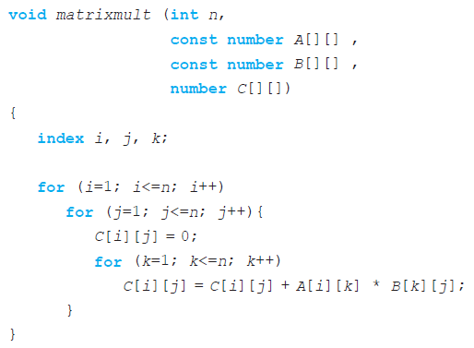
Strassen的矩陣相乘演算法 (1/6)
矩陣乘法(演算法1.4)
問題：求得兩個n × n矩陣的乘積
輸入：正整數n，二維數字陣列A與B
輸出：二維數字陣列C
基本運算
T(n) = n × n × n = n³
∈ Θ(n³)

Slide 22
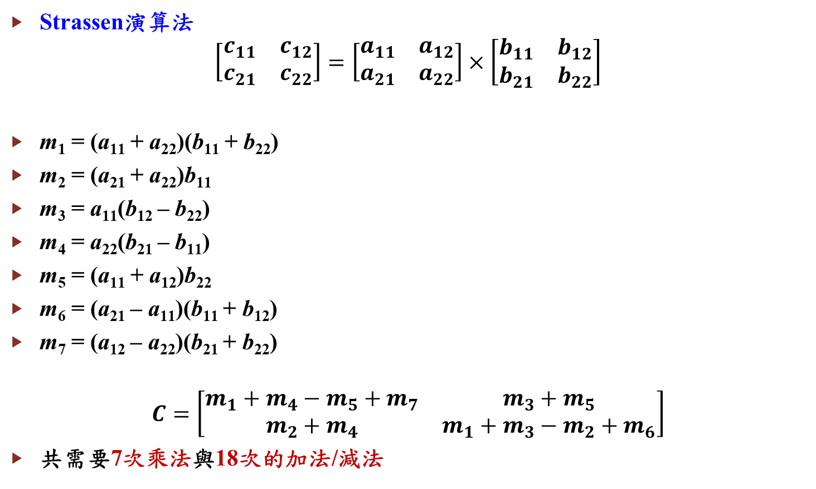
Strassen的矩陣相乘演算法 (2/6)
Strassen演算法
$$\left[\begin{matrix}c_{11} & c_{12} \\ c_{21} & c_{22}\end{matrix}\right]=\left[\begin{matrix}a_{11} & a_{12} \\ a_{21} & a_{22}\end{matrix}\right]×\left[\begin{matrix}b_{11} & b_{12} \\ b_{21} & b_{22}\end{matrix}\right]$$
m₁ = (a₁₁ + a₂₂)(b₁₁ + b₂₂)
m₂ = (a₂₁ + a₂₂)b₁₁
m₃ = a₁₁(b₁₂ – b₂₂)
m₄ = a₂₂(b₂₁ – b₁₁)
m₅ = (a₁₁ + a₁₂)b₂₂
m₆ = (a₂₁ – a₁₁)(b₁₁ + b₁₂)
m₇ = (a₁₂ – a₂₂)(b₂₁ + b₂₂)
$$C=\left[\begin{matrix}m_{1}+m_{4}−m_{5}+m_{7} & m_{3}+m_{5} \\ m_{2}+m_{4} & m_{1}+m_{3}−m_{2}+m_{6}\end{matrix}\right]$$
共需要7次乘法與18次的加法/減法
n = 2時
8次乘法
4次加法
c₁₁ = a₁₁ × b₁₁ + a₁₂ × b₂₁
c₁₂ = a₁₁ × b₁₂ + a₁₂ × b₂₂
c₂₁ = a₂₁ × b₁₁ + a₂₂ × b₂₁
c₂₂ = a₂₁ × b₁₂ + a₂₂ × b₂₂

Slide 23
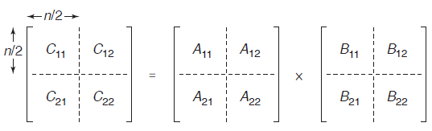




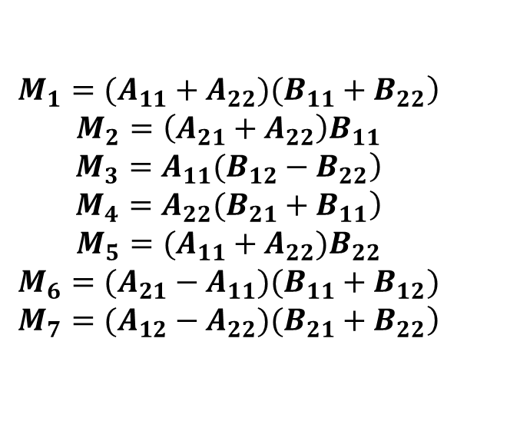
Strassen的矩陣相乘演算法 (3/6)
$$C_{11}=M_{1}+M_{4}−M_{5}+M_{7}$$
$$\left.M_{1}=(A_{11}+A_{22})(B_{11}+B_{22}\right)$$
$$M_{2}=\left(A_{21}+A_{22}\right)B_{11}$$
$$\left.M_{3}=A_{11}(B_{12}−B_{22}\right)$$
$$\left.M_{4}=A_{22}(B_{21}+B_{11}\right)$$
$$M_{5}=(A_{11}+A_{22})B_{22}$$
$$M_{6}=(A_{21}−A_{11})({B_{11}+B}_{12})$$
$$\left.M_{7}=(A_{12}−A_{22})(B_{21}+B_{22}\right)$$
$$C_{12}=M_{3}+M_{5}$$
$$C_{21}=M_{2}+M_{4}$$
$$C_{22}=M_{1}+M_{3}−M_{2}+M_{6}$$

Slide 24
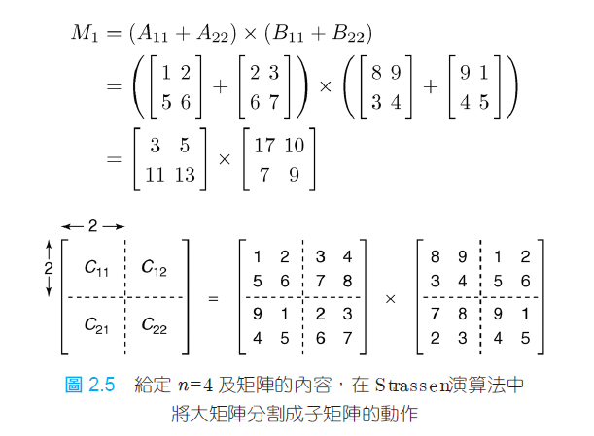
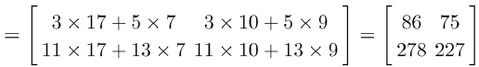
Strassen的矩陣相乘演算法 (4/6)
範例2.5
採用Strassen方法
矩陣夠小時
採用標準方法

Slide 25
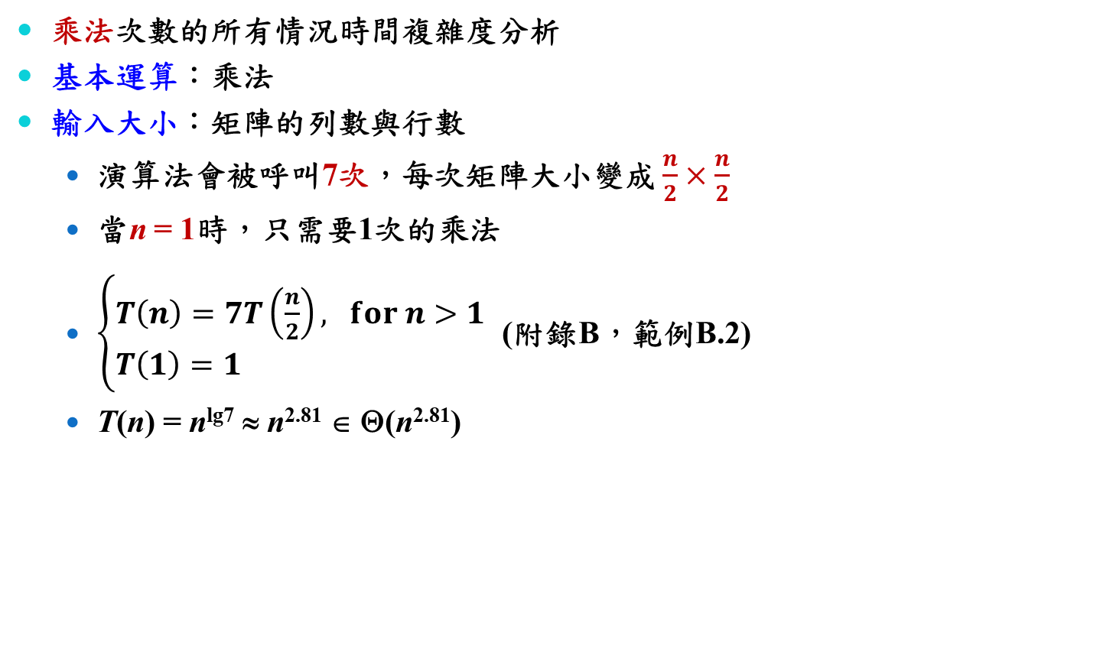
Strassen的矩陣相乘演算法 (5/6)
乘法次數的所有情況時間複雜度分析
基本運算：乘法
輸入大小：矩陣的列數與行數
  演算法會被呼叫7次，每次矩陣大小變成 $\frac{n}{2}×\frac{n}{2}$
  當n = 1時，只需要1次的乘法
  $\left\{\begin{matrix}T\left(n\right)=7T\left(\frac{n}{2}\right), for n>1 \\ T\left(1\right)=1 \end{matrix}\right.$ (附錄B，範例B.2)
  T(n) = n^{lg7} ≈ n^{2.81} ∈ Θ(n^{2.81})

Slide 26
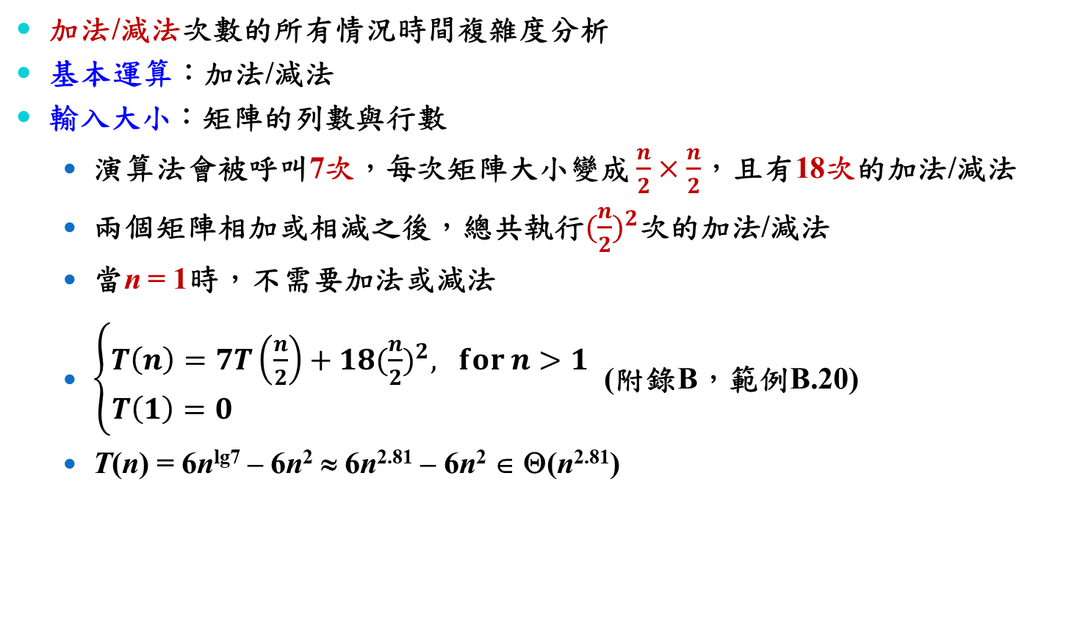
Strassen的矩陣相乘演算法 (6/6)
加法/減法次數的所有情況時間複雜度分析
基本運算：加法/減法
輸入大小：矩陣的列數與行數
  演算法會被呼叫7次，每次矩陣大小變成 $\frac{n}{2}×\frac{n}{2}$，且有18次的加法/減法
  兩個矩陣相加或相減之後，總共執行${(\frac{n}{2})}^{2}$次的加法/減法
  當n = 1時，不需要加法或減法
  $\left\{\begin{matrix}T\left(n\right)=7T\left(\frac{n}{2}\right)+18{(\frac{n}{2})}^{2}, for n>1 \\ T\left(1\right)=0 \end{matrix}\right.$ (附錄B，範例B.20)
  T(n) = 6n^{lg7} – 6n² ≈ 6n^{2.81} – 6n² ∈ Θ(n^{2.81})

Slide 27
大整數的計算 (1/5)
大整數表達法
  保留高位給正負號：0為正、1為負
大整數加法/減法
  線性時間演算法
[6]
[5]
[4]
[3]
[2]
[1]
5 | 4 | 3 | 1 | 2 | 7
一個for迴圈
1 | 2 | 3 | 4 | 1 | 2
如何處理進位問題？
減法如何處理？
4 | 1 | 3 | 5 | 6 | 2
5 | 3 | 6 | 9 | 7 | 4

Slide 28

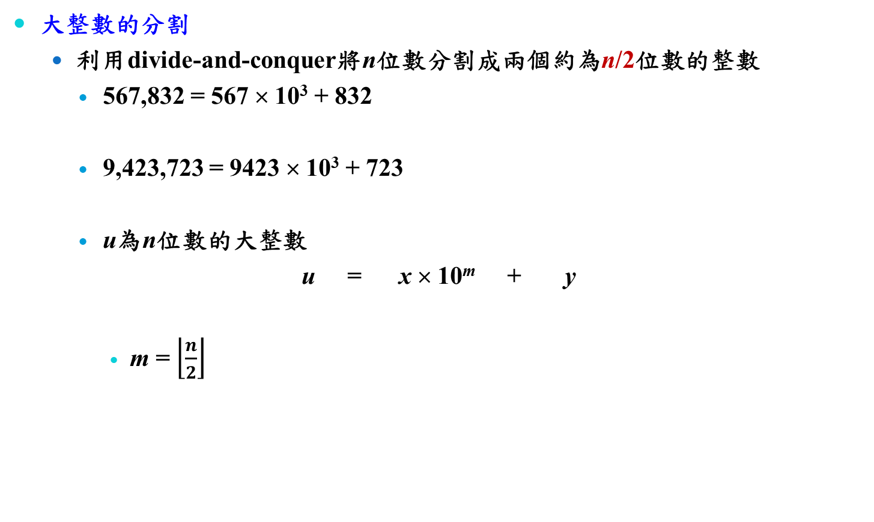

大整數的計算 (2/5)
大整數的分割
  利用divide-and-conquer將n位數分割成兩個約為n/2位數的整數
    567,832 = 567 × 10³ + 832
    9,423,723 = 9423 × 10³ + 723
    u為n位數的大整數
u = x × 10^{m} + y
      m = $\left\lfloor \frac{n}{2}\right\rfloor$
6位數
3位數
3位數
7位數
4位數
3位數
n位數
$\left\lceil \frac{n}{2}\right\rceil$位數
$\left\lfloor \frac{n}{2}\right\rfloor$位數

Slide 29
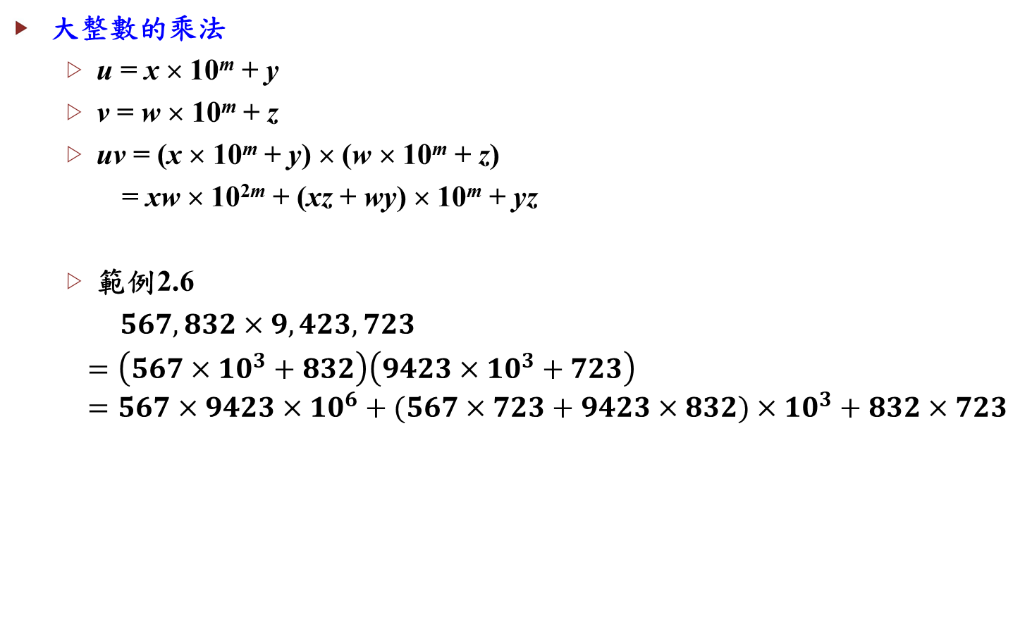
大整數的計算 (3/5)
大整數的乘法
  u = x × 10^{m} + y
  v = w × 10^{m} + z
  uv = (x × 10^{m} + y) × (w × 10^{m} + z)
  = xw × 10^{2m} + (xz + wy) × 10^{m} + yz
  範例2.6
    $567,832×9,423,723$
    $=\left(567×{10}^{3}+832\right)\left(9423×{10}^{3}+723\right)$
    $$=567×9423×{10}^{6}+(567×723+9423×832)×{10}^{3}+832×723$$

Slide 30
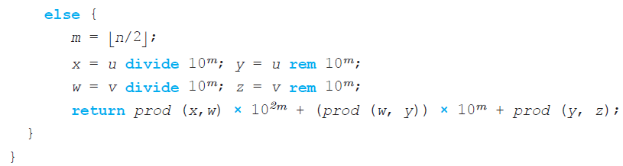
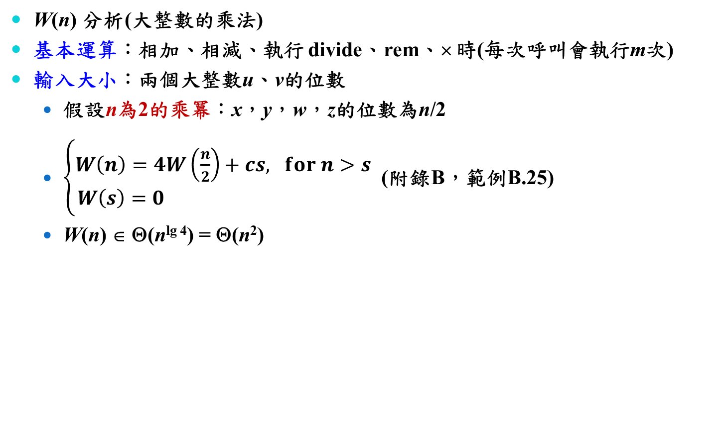
大整數的計算 (4/5)
W(n) 分析(大整數的乘法)
基本運算：相加、相減、執行 divide、rem、× 時(每次呼叫會執行m次)
輸入大小：兩個大整數u、v的位數
  假設n為2的乘冪：x，y，w，z的位數為n/2
  $\left\{\begin{matrix}W\left(n\right)=4W\left(\frac{n}{2}\right)+cs, for n>s \\ W\left(s\right)=0 \end{matrix}\right.$ (附錄B，範例B.25)
  W(n) ∈ Θ(n^{lg 4}) = Θ(n²)
(prod(x, z) + prod(w, y)) 中文課本錯誤

Slide 31
大整數的計算 (5/5)
中文課本錯誤
(prod(x, z) + prod(w, y))
遞迴呼叫prod函式4次
大整數乘法2
  r = (x + y)(w + z) = xw + (xz + yw) + yz
  xz + yw = r – xw – yz
  呼叫prod函式3次
(prod(x, z) + prod(w, y))
p
r – p – q
q

Slide 32
決定門檻值
當切割至夠小時
  門檻
最佳的門檻值(optimal threshold value)
  當實例大小較該值小時
    呼叫其他的替代演算法至少和繼續分割下去執行divide-and-conquer演算法一樣快
    divide-and-conquer的優勢不再
  當實例大小大於這個值時
    繼續執行divide-and-conquer演算法

Slide 33
不能使用Divide-and-Conquer
一個大小為n的個體被分成兩個或更多大小接近n的個體
  導致指數時間演算法 Θ(2^{n})
一個大小為n的個體被分成n個大小為 n/c 的個體，其中c為常數
  導致 n^{Θ(lg n)}演算法

